Slide 1

BIJ ONS
Hoe kun je een verpleeghuis zo inrichten dat het een thuis wordt voor bewoners? Met ‘BIJ ONS: samen werken aan een thuis’ leren zorgteams hoe ze dit samen met bewoners en naasten kunnen doen.

Slide 2

Inhoud
Wonen en zorg
BIJ ONS – Wat is het?
Uitvoering BIJ ONS

Slide 3
Wonen in een zorginstelling
Hoe hebben onze bewoners dat ervaren?
Verhuizing…
Wonen met mensen die je niet kent…
Wonen met mensen die je zelf niet gekozen hebt…
Delen van een huiskamer…
Voelt als thuis…

Slide 4
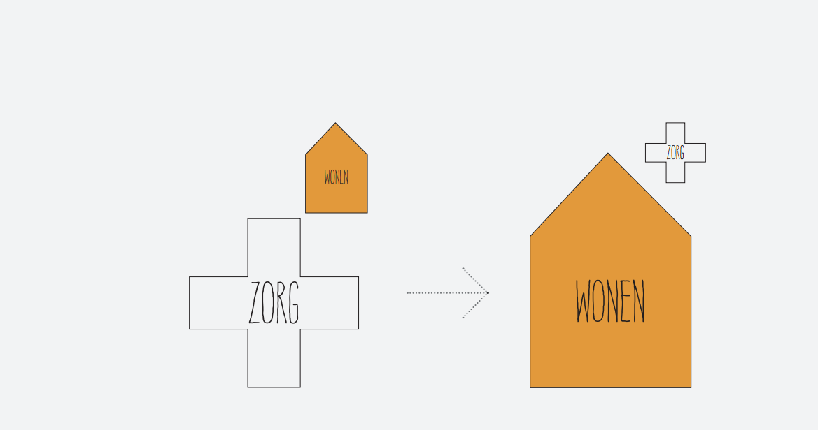
Focus verpleeghuizen lag op zorg met een beetje wonen.
Focus verpleeghuizen ligt steeds meer op wonen, met zorg.

Slide 5
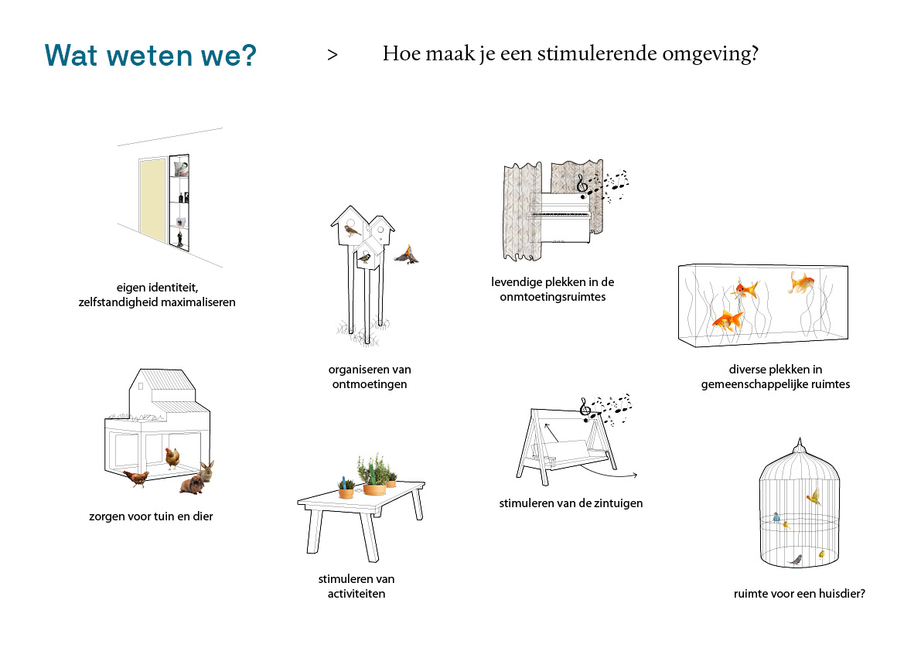

Slide 6
Belangrijk aan inrichting
Kijk door de ogen van de bewoners, schakel je eigen mening uit!
Hoe ervaar je een ruimte?
Licht
Herkenbare contrasten
Verschil in woongroepen? (meer-minder prikkels)
Verschillende soorten plekken en hoekjes

Slide 7
BIJ ONS – Wat is het?
Doel: Samen (zorgteam, bewoners en naasten) een tastbare woonvisie maken.
Volgens een stappenplan vul je samen de BIJ ONS BOX / moodboard met praktische tips voor wonen & welzijn (woonvisie) passen bij bewoners in een woongroep.
De woonvisie helpt bij het nemen van beslissingen voor aanpassingen in de woongroep.
  Inrichting, gebruik van materialen en gebruik van de ruimte.
De woonvisie omvat ook hoe je samenleeft en welke afspraken of leefregels daarbij passen.

Slide 8

BIJ ONS – Uitgangspunten
TEAMS leren persoonlijke voorkeuren en ideeën t.a.v. inrichting los te laten.
De behoefte van de bewoners staan voorop.
De bewoner en naaste doen mee.
Wonen met visie.
Wonen is een beleving voor alle zintuigen.

Slide 9
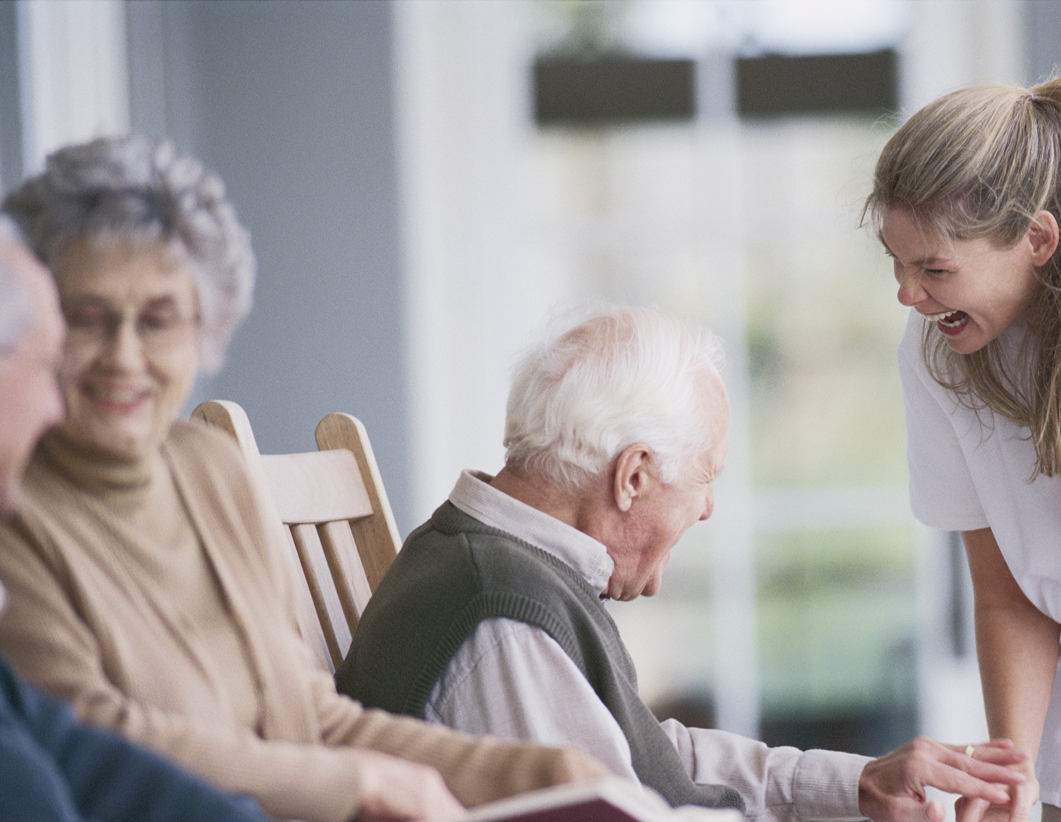
BIJ ONS-team samenstelling
Bewoner/naaste
Teamleden: verzorging en woonbegeleiding
Interieurdesigner
Disciplines: psycholoog, ergotherapeut / fysiotherapeut
Indien nodig: architect
Bedenken en ontwerpen van je leefomgeving
  doe je samen!

Slide 10
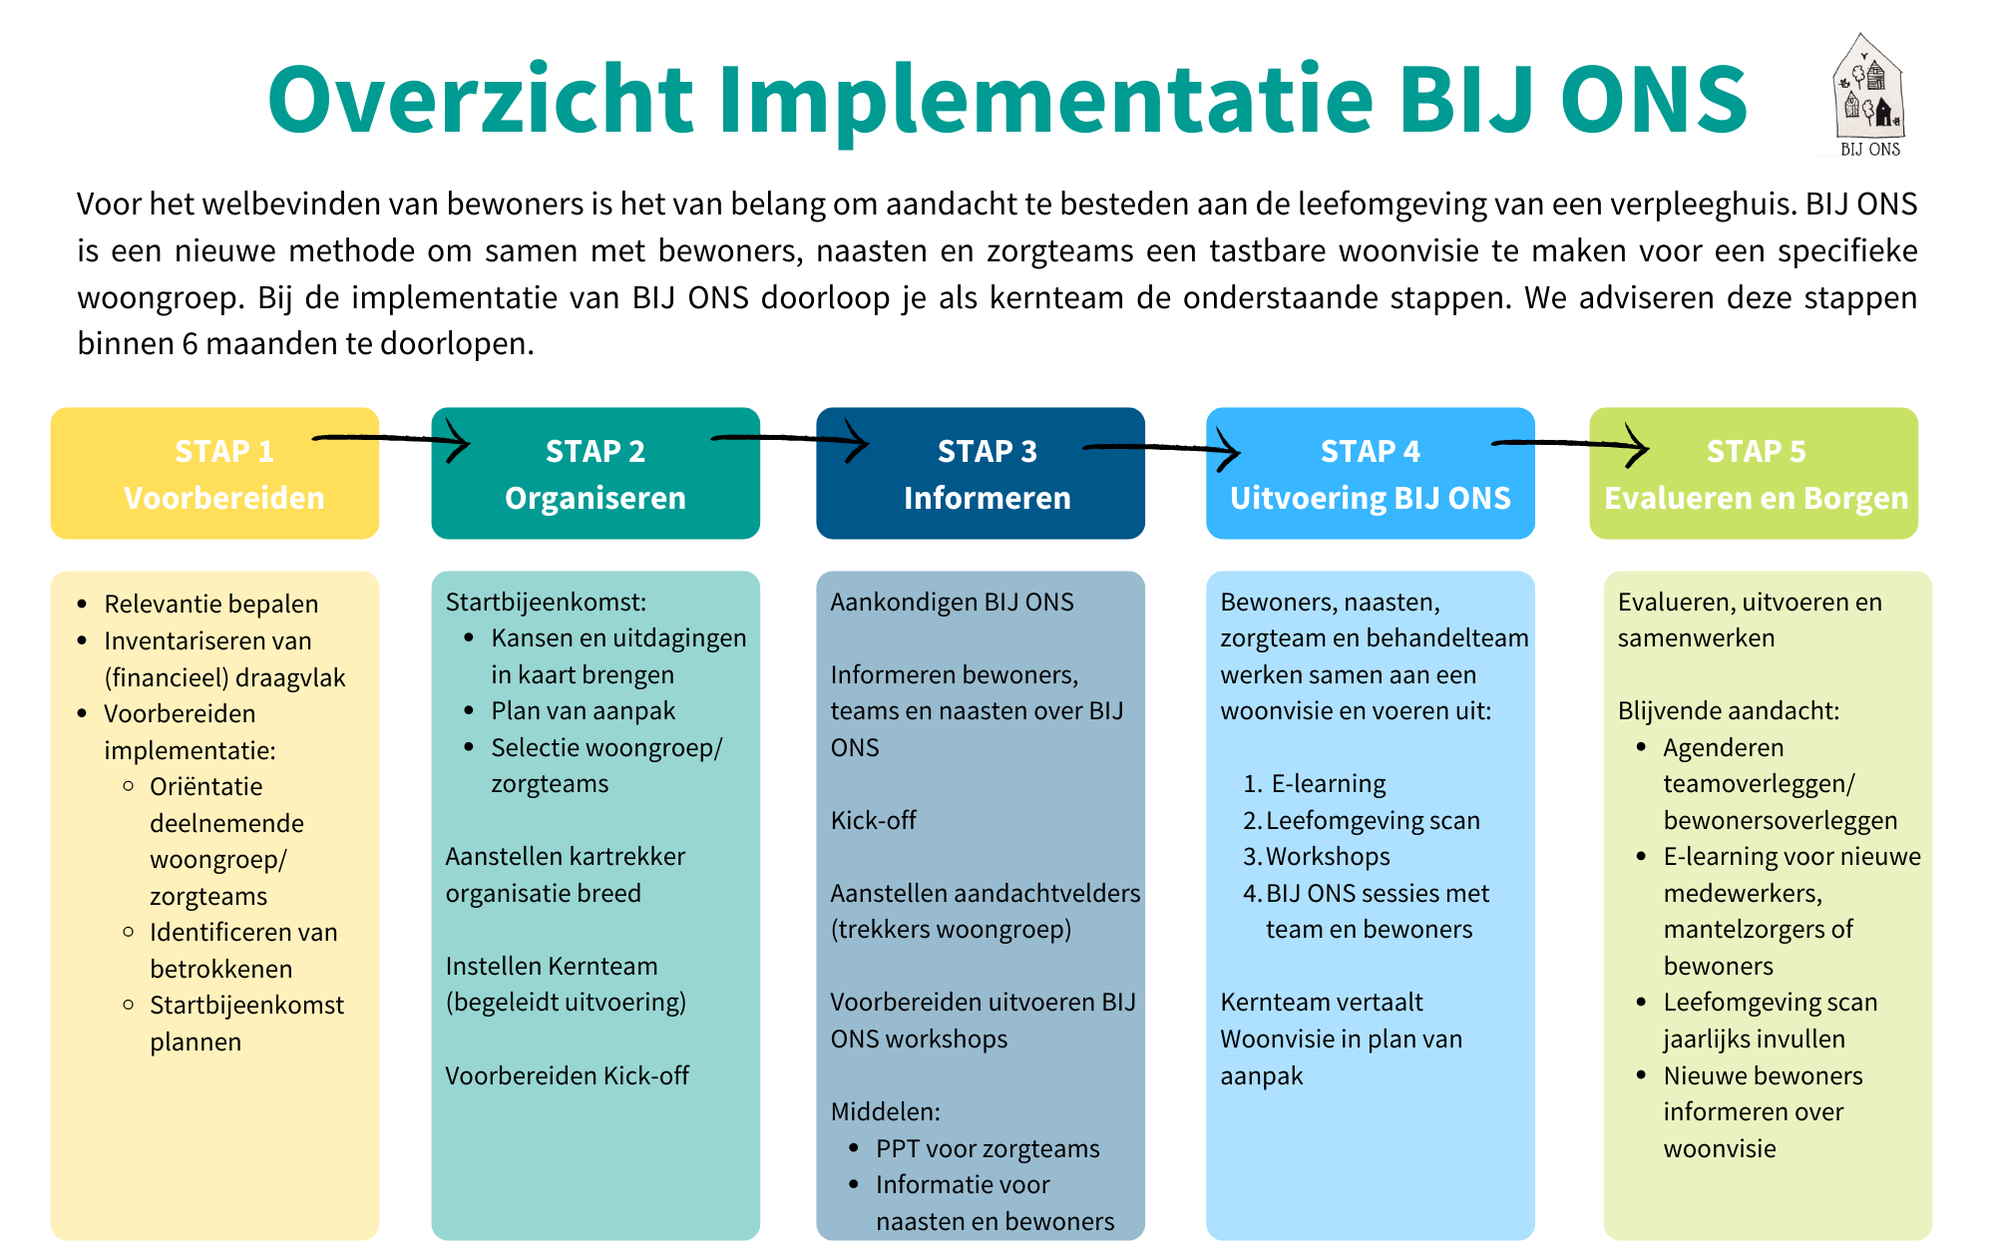

Slide 11
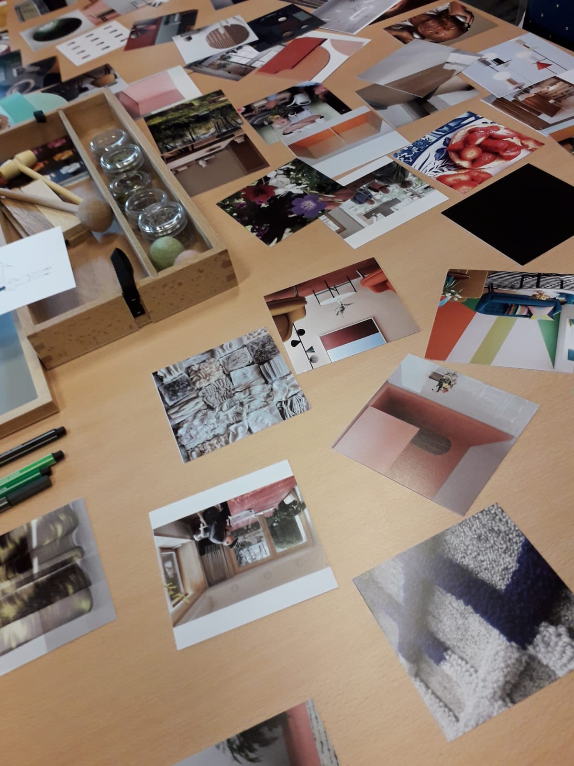
BIJ ONS
E-learning: inrichten en zintuigen
Leefomgeving scan: bewust worden van de huiskamer zoals die nu is en doelen formuleren
Workshop:
  Waarden bepalen: wat willen wij?
  Moodboard: sfeer bepalen
  Functies van de ruimte bepalen
  Leefregels afspreken
  BIJ ONS box vullen / moodboard maken
BIJ ONS sessies: concrete aanpassingen bespreken

Slide 12
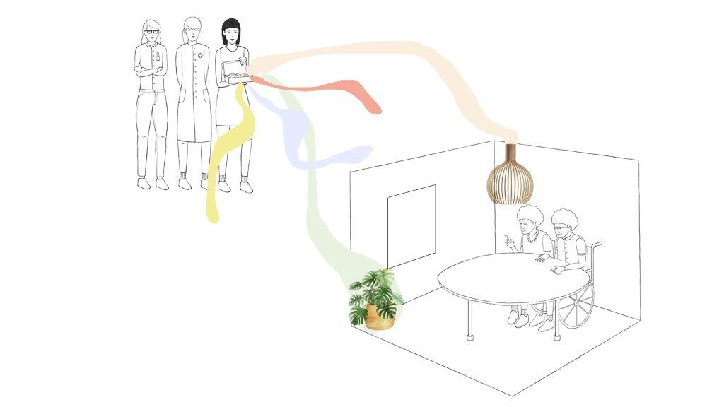
1. E-learning: leren over inrichten en zintuigen

Slide 13
2. Leefomgeving scan: woongroep en behoeften bewoners in beeld

Slide 14
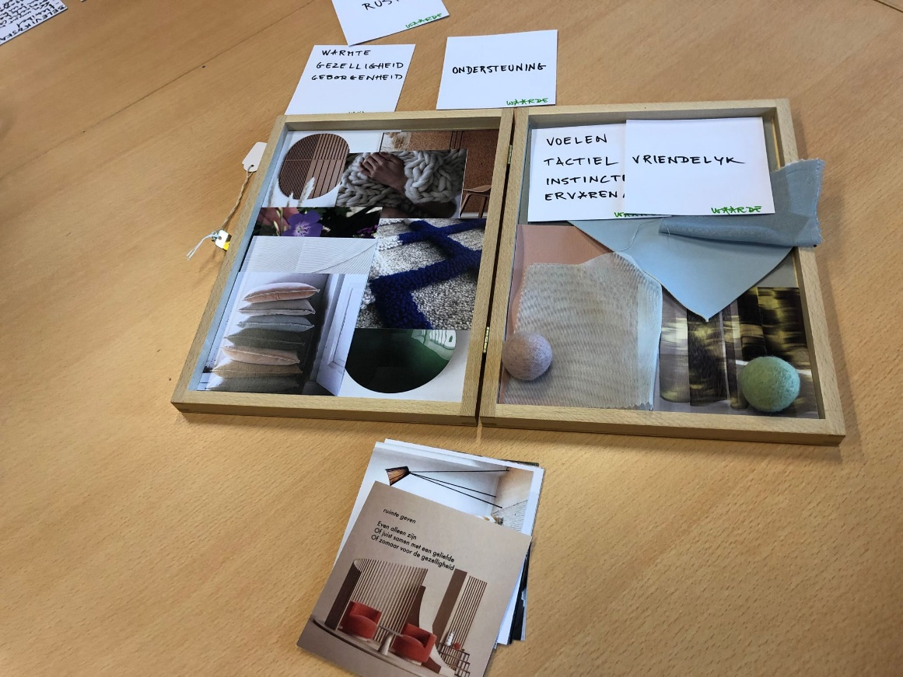
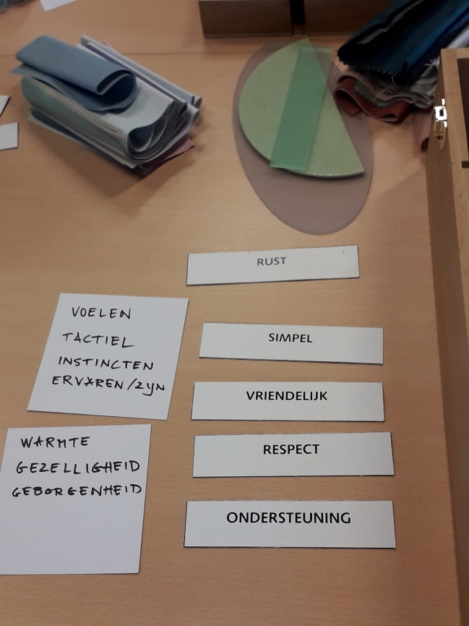
3. workshop
BIJ ONS BOX

Slide 15
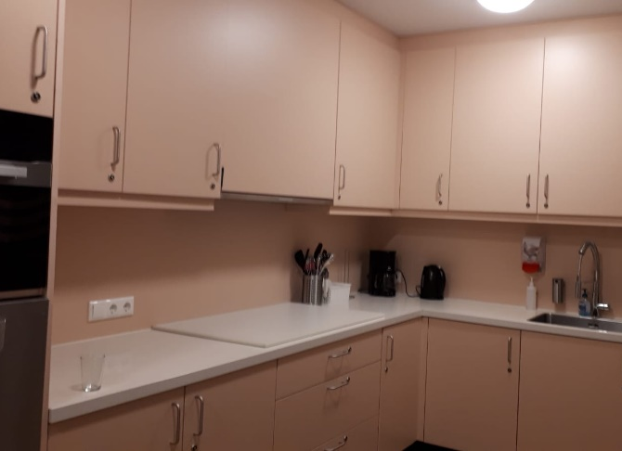
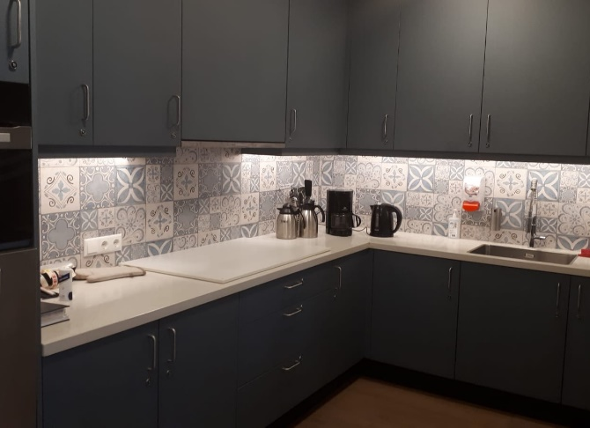
4. BIJ ONS SESSIES: CONCRETE AANPASSINGEN BESPREKEN
Kartreker gaat met het team aan de slag om de visie om te zetten naar een inrichtingsplan en de aanschaf van accessoires en meubels
Het team brengt leefregels in de praktijk, evalueert en stelt bij waar nodig
Een architect kan ingezet worden als er verdiepende vragen zijn t.a.v. kleur, geluid, groen etc.

Slide 16
Zijn er nog vragen?

